Slide 1



Tecnológico Nacional de México​
Instituto Tecnológico de Frontera Comalapa​
​
REPORTE DE PRACTICA
INTELIGENCIA ARTIFICIAL
​
Integrante: ​
Reynaldo Felipe Morales Silva​
Carrera: Ingeniería en Sistemas Computacionales​
​
Docente: Ing. Francisco Javier Mingo Velázquez
Fecha: 17 de febrero del 2026

Slide 2
INTRODUCCIÓN
La Inteligencia Artificial (IA) se ha convertido en una de las áreas más importantes de la tecnología actual, permitiendo el desarrollo de sistemas capaces de aprender, analizar datos y tomar decisiones automatizadas. Para trabajar con IA en el lenguaje de programación Python, es necesario utilizar librerías especializadas como TensorFlow, PyTorch, Scikit-learn y Pandas, entre otras.
Visual Studio Code es un entorno de desarrollo (IDE) ampliamente utilizado por su facilidad de uso, compatibilidad con múltiples lenguajes y extensiones que facilitan la programación en Python. La instalación correcta de las librerías de IA dentro de este entorno permite aprovechar herramientas avanzadas para el análisis de datos, el aprendizaje automático y el desarrollo de modelos predictivos.

Slide 3
JUSTIFICACIÓN
La instalación de librerías de Inteligencia Artificial en Visual Studio Code es fundamental porque permite crear un entorno de trabajo funcional y preparado para el desarrollo de proyectos tecnológicos actuales. Estas librerías contienen algoritmos, funciones y estructuras optimizadas que facilitan la implementación de modelos de aprendizaje automático, redes neuronales y análisis de grandes volúmenes de datos.
Además, trabajar con librerías especializadas reduce el tiempo de desarrollo, mejora la eficiencia del código y permite aplicar conocimientos teóricos en proyectos prácticos. En el ámbito académico y profesional, dominar la instalación y uso de estas herramientas es esencial para adquirir competencias en ciencia de datos, automatización y desarrollo de soluciones inteligentes. Por lo tanto, la correcta instalación de librerías de IA en Visual Studio Code no solo es un paso técnico, sino una base importante para el aprendizaje y la aplicación real de la Inteligencia Artificial.

Slide 4
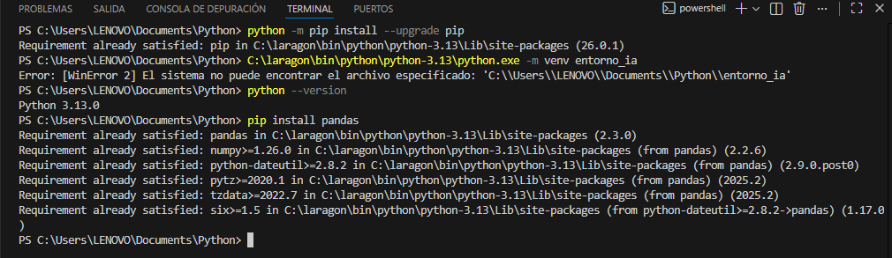
INSTALACION DE LIBRERÍAS
Ahora realizaremos la instalacion de librería de IA para python en visual studio code primero abrimos el visual y despues vamos a terminal a ejecutar nuestro comando de librerias teniendo encuenta que para instalar una librería debemos que poner el comando de (pip install "el comando que vamos a poner ya sea pandas o numpy"), en mi caso ya tengo instalado las siguintes librerias las cuales son pandas, numpy, pyton-dateutil, pytz, tzdata y six en la que aparece de la siguiente manera:
Ahora me queda instalar las demás

Slide 5
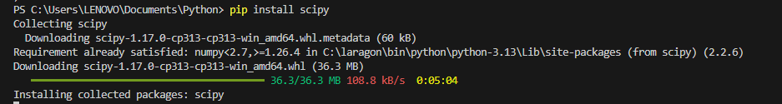
LIBRERÍA SCIPY
De esta manera es como quedaría instalada dentro de visual studio code esta librería:

Slide 6
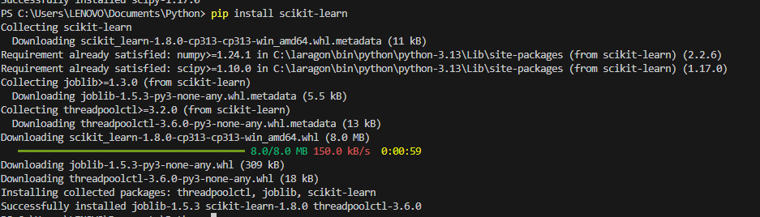
LIBRERÍA SCIKIT-LEARN
De esta manera es como quedaría instalada la librería dentro de visual studio code:

Slide 7
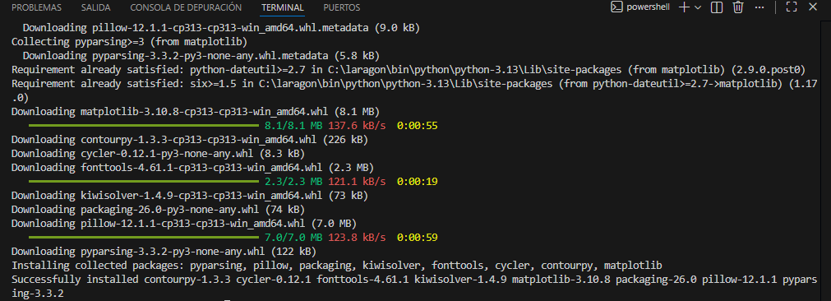
LIBRERÍA MATPLOTLIB
De esta manera es como quedaría instalada dentro de visual studio code:

Slide 8
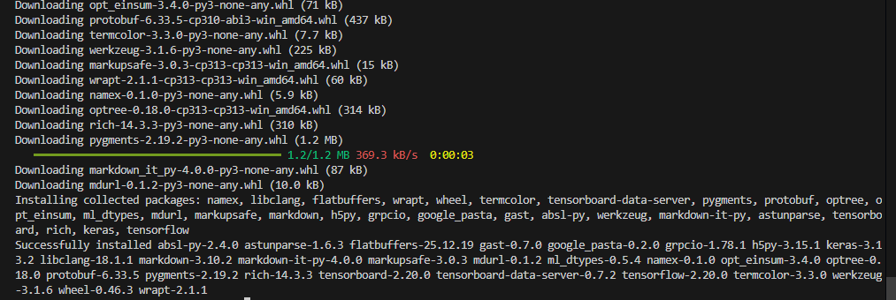
LIBRERÍA TENSORFLOW
Igual de la misma manera que las demás instalaremos está quedando de la siguiente manera:

Slide 9
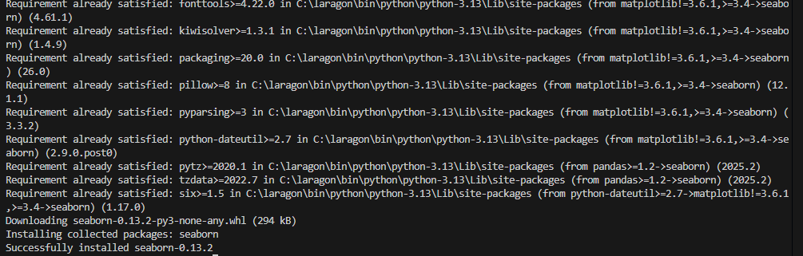
LIBRERÍA SEABORN
Igual que las anteriores se instala del mismo procedimiento quedando de la siguiente manera:

Slide 10
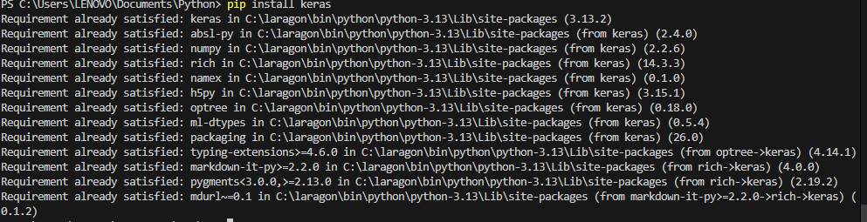
LIBRERÍA KERAS
De igual forma instalamos esta otra librería quedando de la siguiente manera:

Slide 11
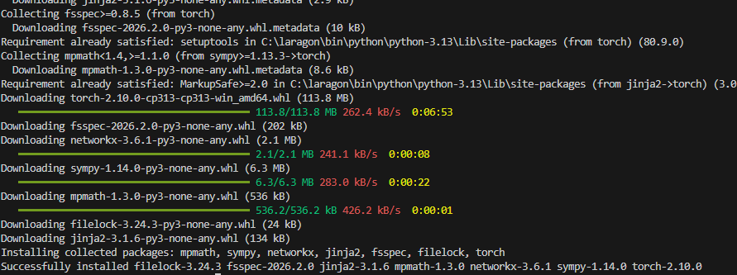
LIBRERÍA TORCH
Queda de la siguiente manera ya instalado dentro de visual studio code:

Slide 12

LIBRERÍA TORCHVISION
De la misma manear se instala esta librería quedando de la siguiente manera:

Slide 13
LIBRERÍA OPENCV-PYTHON
Queda de la siguiente manera la librería en visual studio code:

Slide 14
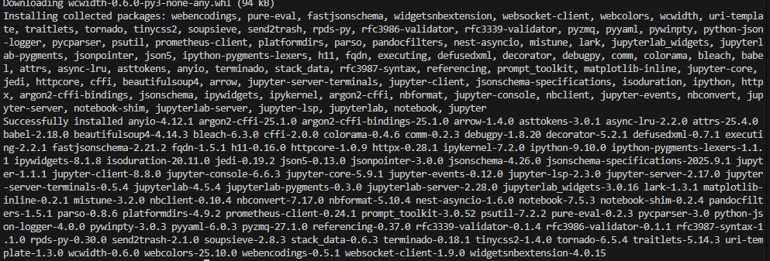
LIBRERÍA JUPYTER
Quedando de la siguiente manera dentro de visual studio siendo esta la ultima librería importante dentro de visual studio code para lo que es la IA dentro de Python:

Slide 15
LIBRERIA PILLOW
De esta manera es como quedo la siguiente librería instalada dentro de visual studio code bajo el siguiente comando en la terminal (pip install).

Slide 16
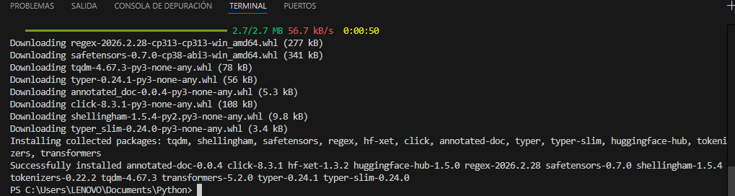
LIBRERÍA TRANSFORMERS
De esta manera es como quedaría instalada la librería dentro de visual studio code.

Slide 17
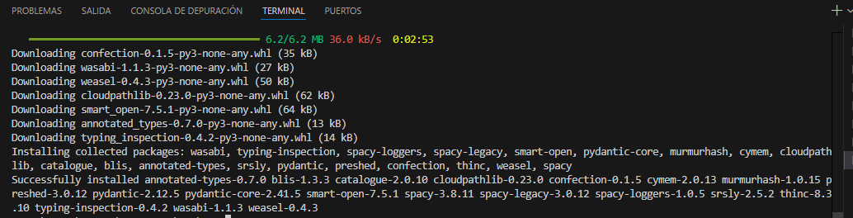
LIBRERÍA SPACY
De igual manera como se vienen realizando las demás instalaciones de la librería se instala esta ya que nos permite realizar códigos importantes.

Slide 18
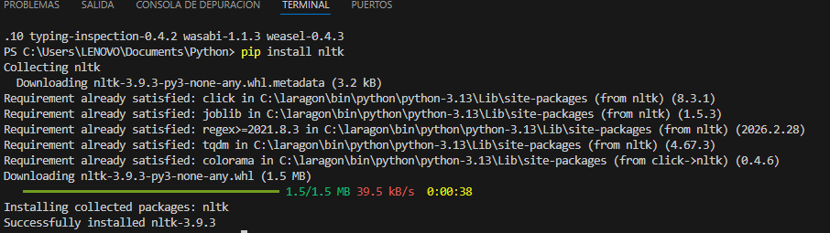
LIBRERÍA NLTK
Esta librería nos sirve para Sirve para limpiar, tokenizar, lematizar, analizar sintácticamente y etiquetar datos textuales. Quedando de la siguiente manera dentro de visual studio code:

Slide 19
CONCLUSIÓN PERSONAL
la instalación de librerías de Inteligencia Artificial en Visual Studio Code es un paso fundamental para poder desarrollar proyectos tecnológicos modernos y aplicar de manera práctica los conocimientos aprendidos en clase. No se trata solo de instalar programas, sino de preparar un entorno adecuado que permita experimentar, analizar datos y crear soluciones inteligentes de forma eficiente. Considero que aprender a instalar y configurar correctamente estas herramientas fortalece nuestras habilidades técnicas y nos prepara para enfrentar los retos actuales en el ámbito de la programación y la ciencia de datos. Además, dominar este proceso nos brinda mayor autonomía, ya que entendemos cómo funciona nuestro entorno de desarrollo y cómo solucionar posibles errores.
En conclusión, la instalación de librerías de IA no solo es un requisito técnico, sino una base esencial para crecer académica y profesionalmente en el área de la tecnología y la Inteligencia Artificial.

